Slide 1
Das Backend in der TYPO3 LTS-Version 7.6

Slide 2
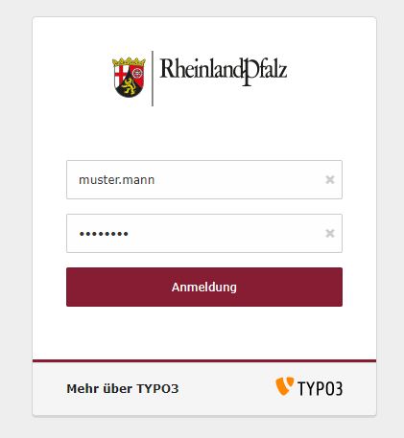
Das Backend-Login unter TYPO3 7.6

Slide 3
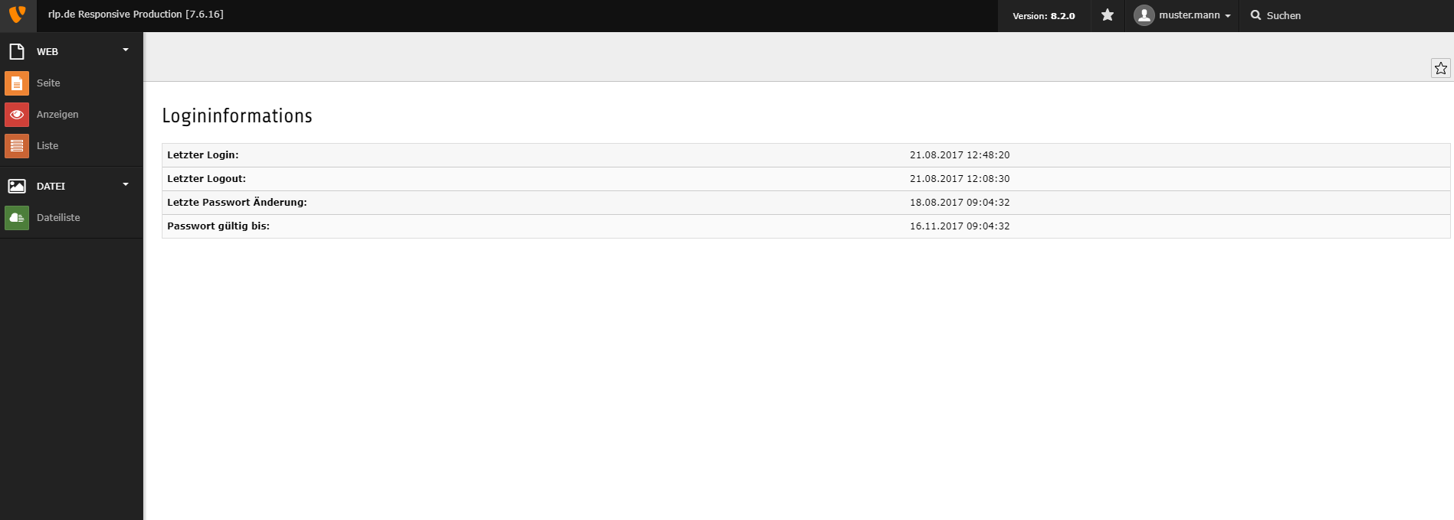
Die Startseite im Backend
Keine gravierenden Änderungen an den Funktionen in TYPO3!
Im Backend hat sich für die Redakteure in erster Linie das Design (z.B. Icons) geändert.

Slide 4
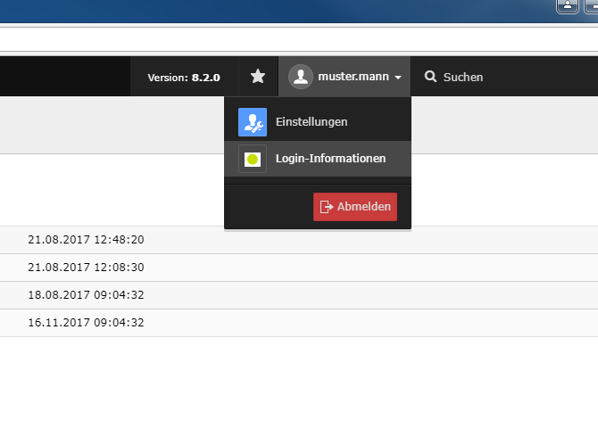
Benutzereinstellung / Abmelden
Benutzereinstellungen und Login-Infos liegen im
Dropdown-Menü des Benutzernamens

Slide 5
Seitenansicht
Seitenansicht

Slide 6
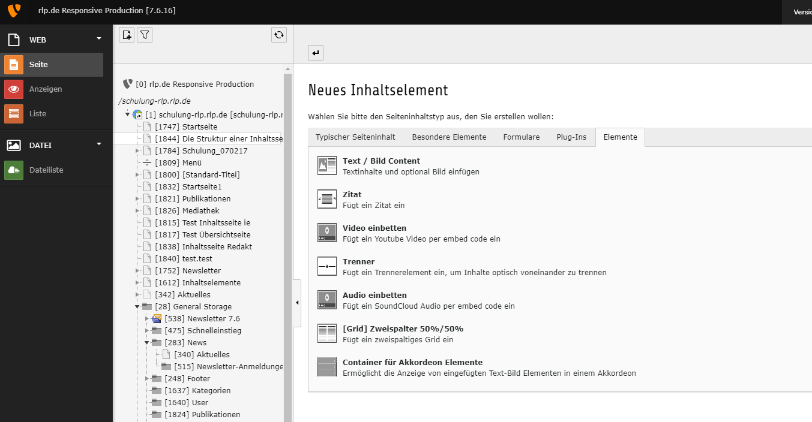
Inhaltselemente
Beispiel für die Inhaltselemente im Hauptinhalt

Slide 7
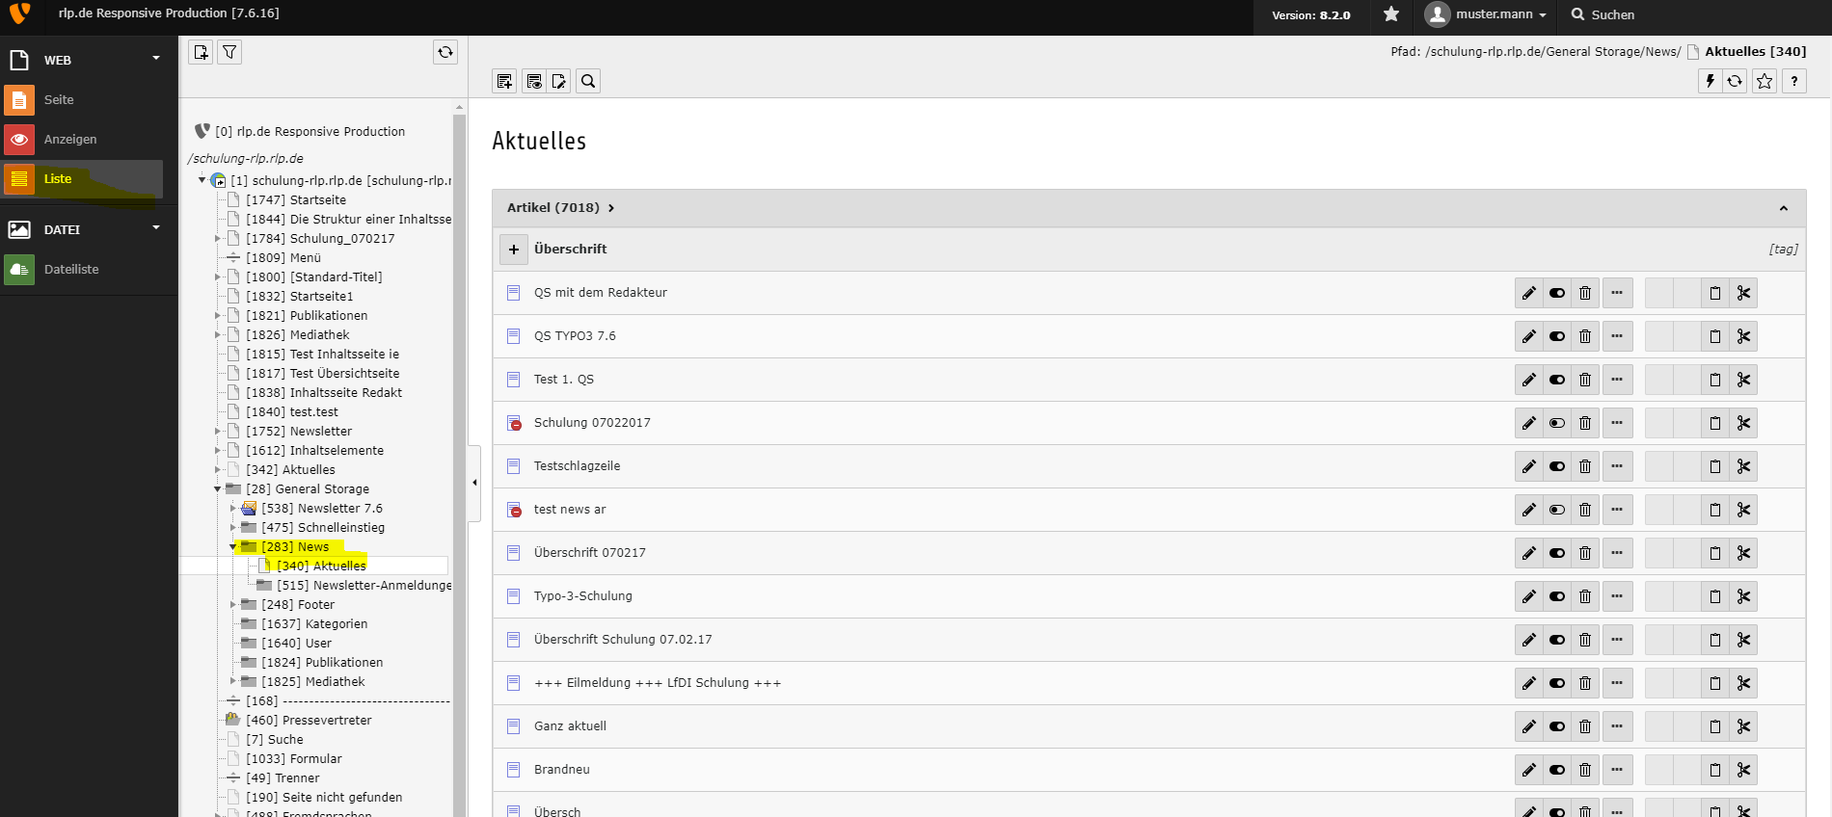
Listenansicht der News
Beispiel für die Listenansicht der News
Das Backend in der TYPO3 LTS-Version 7.6

Slide 8
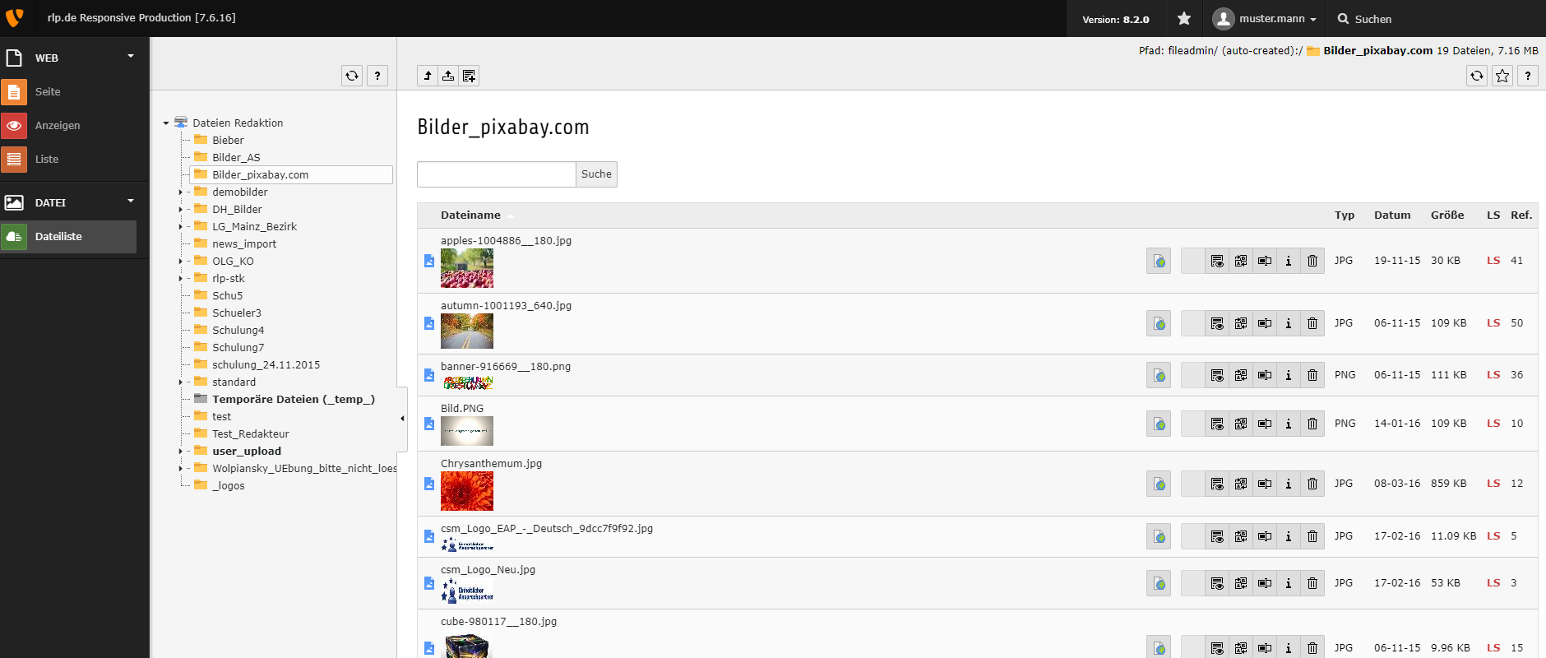
Dateiliste
Beispiel für die Sicht auf die Dateiliste

Slide 9
DER zentrale IT-Dienstleister
des Landes Rheinland-Pfalz!
Vielen Dank für Ihre Aufmerksamkeit!

